Slide 1
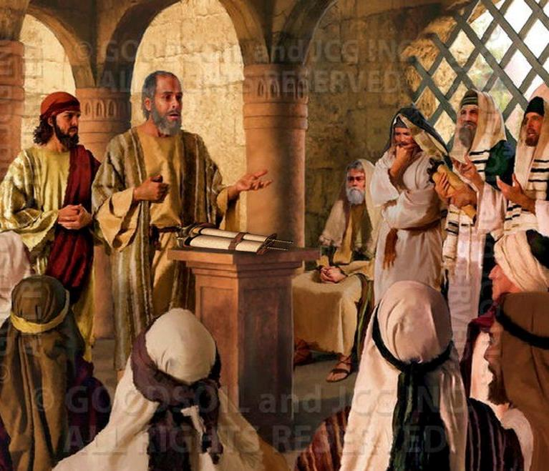
CÂND APAR CONFLICTE
Studiul 7 pentru 17 noiembrie 2018

Slide 2
„Toţi care aţi fost botezaţi pentru Hristos v-aţi îmbrăcat cu Hristos. Nu mai este nici iudeu, nici grec; nu mai este nici rob, nici slobod; nu mai este nici parte bărbătească, nici parte femeiască, fiindcă toţi sunteţi una în Hristos Isus.” (Galateni 3:27,28)

Slide 3
Unul dintre cele mai mari pericole pentru unitate sunt conflictele interne.
Biserica primitivă s-a confruntat cu astfel de conflicte, care-i ameninţau unitatea. Departe de a provoca o ruptură, modul în care au fost tratate şi rezolvate, a dezvoltat o mai mare unitate şi o mai mare răspândire a Evangheliei.
Ce putem noi învăţa de la ei pentru vremea în care trebuie să ne rezolvăm conflictele interne?
Diferenţe personale.
Fapte 6:1-7.
Diferenţe culturale.
Fapte 10:1-11:24.
Diferenţe de doctrină.
Fapte 15:1-22.

Slide 4
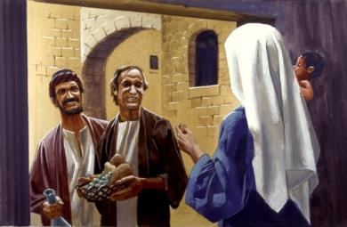
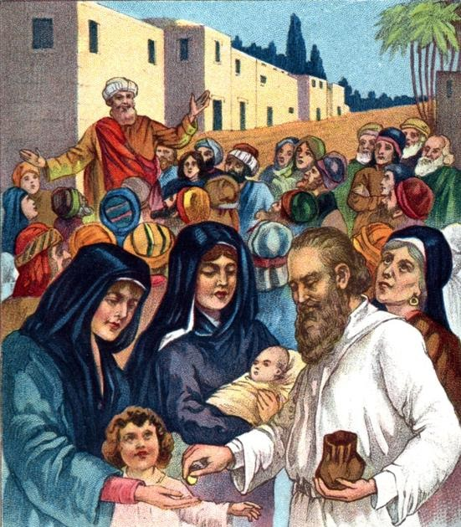
DIFERENŢE PERSONALE: PROBLEMA
„În zilele acelea, când s-a înmulţit numărul ucenicilor, evreii care vorbeau greceşte cârteau împotriva evreilor, pentru că văduvele lor erau trecute cu vederea la împărţeala ajutoarelor de toate zilele.” (Fapte 6:1)
Biserica avea toate bunurile la comun şi împărţea fiecăruia după cum avea nevoie, astfel încât să nu fie între ei niciun nevoiaş (Fapte 4:32-34).
Totuşi, cu timpul, au început să apară conflicte. Un grup de persoane (mai concret, iudeii greci) au avut impresia că sunt îngrijiţi mai rău decât iudeii nativi din Iudeea (evreii).
Acest favoritism aparent i-a obligat pe apostoli să ia măsuri. Atunci au observat că, dacă se dedicau rezolvării problemelor de acest gen, lucrarea le-ar fi fost grav diminuată.

Slide 5
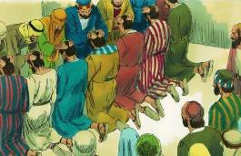
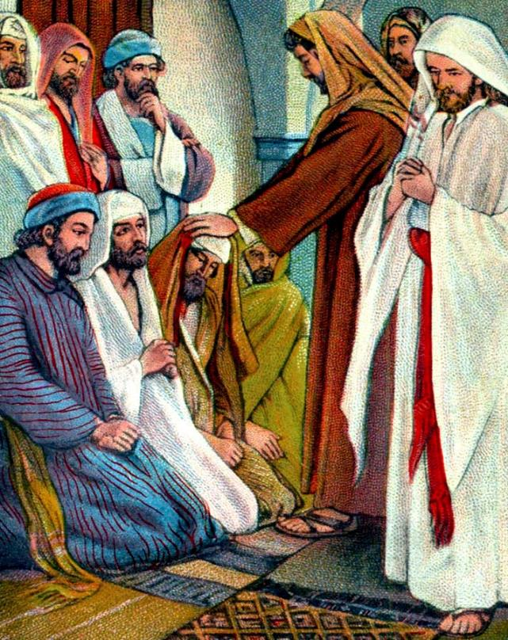
DIFERENŢE PERSONALE: LA SOLUŢIA
„De aceea, fraţilor, alegeţi dintre voi şapte bărbaţi vorbiţi de bine, plini de Duhul Sfânt şi înţelepciune, pe care îi vom pune la slujba aceasta.” (Fapte 6:3)
Cei doisprezece au convocat o adunare a bisericii şi au propus o soluţie: împărţirea muncii în două echipe (Lucrarea Cuvântului şi Lucrarea de la mese).
Biserica a propus şapte bărbaţi “vorbiţi de bine” care să supervizeze împărţirea alimentelor (curios, toţi sunt descendenţi greci).
Această decizie evita favoritismele şi implica mai multe persoane în lucrarea bisericii.
Soluţia s-a bazat pe următoarele premise:
S-a contat pe opinia întregii biserici.
S-au diversificat responsabilităţile.
Biserica a ales persoanele corespunzătoare.

Slide 6
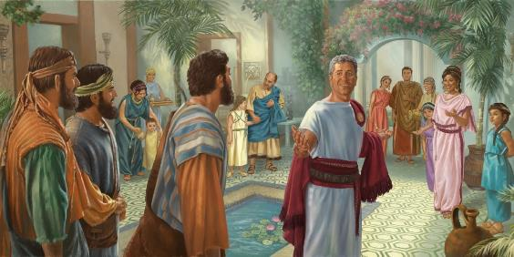
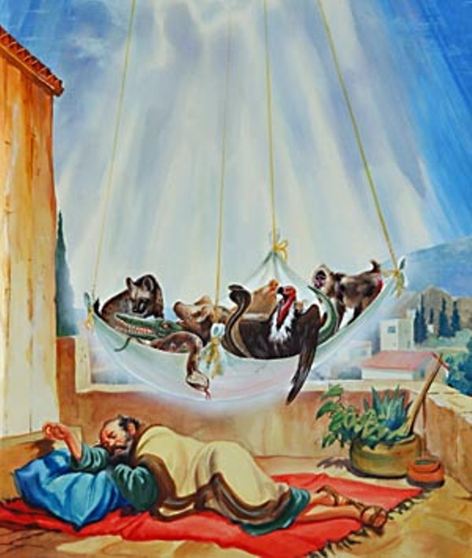
DIFERENŢE CULTURALE: PROBLEMA
Şi când s-a suit Petru la Ierusalim, îl mustrau cei tăiaţi împrejur şi ziceau: „Ai intrat în casă la nişte oameni netăiaţi împrejur şi ai mâncat cu ei.” (Fapte 11:2-3)
Biserica se gândea că Israel era singurul popor căruia Dumnezeu îi oferea mântuirea. Orice persoană de o altă cultură era exclusă de la mântuire dacă nu devenea iudeică. Ba chiar refuzau să aibe vreo relaţie cu neamurile.
Dumnezeu a trebuit să intervină printr-o viziune pentru a-l convinge pe Petru ca, cel puţin, să fie dispus să intre în casa unuia dintre neamuri.
În opinia fraţilor de la Ierusalim, Petru trebuia să fie tras la răspundere pentru acest „păcat”.

Slide 7
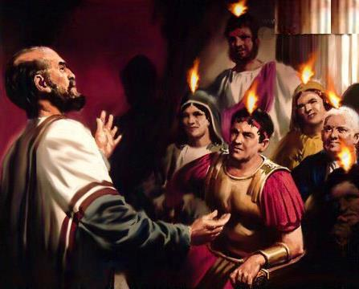
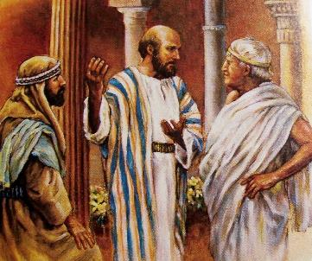
DIFERENŢE CULTURALE: SOLUŢIA
„Se poate opri apa ca să nu fie botezaţi aceştia, care au primit Duhul Sfânt ca şi noi?” (Fapte 10:47)
O a doua intervenţie divină l-a convins pe Petru să îl accepte în biserică pe Corneliu şi familia acestuia, prin botez (deşi nu au fost circumcişi, şi, deci, nu erau israeliţi).
Dar biserica nu era încă pregătită să primească neamuri în sânul ei. Aşadar, Petru a trebuit să explice detaliat ce s-a întâmplat înaintea celorlalţi conducători.
Cu această ocazie, soluţia s-a bazat pe:
Intervenţia directă a Duhului Sfânt.
Supunerea umilă a conducătorilor la îndrumarea Duhului Sfânt.

Slide 8
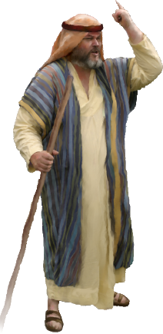
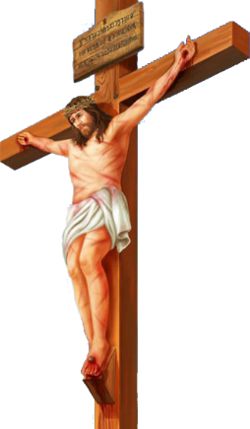
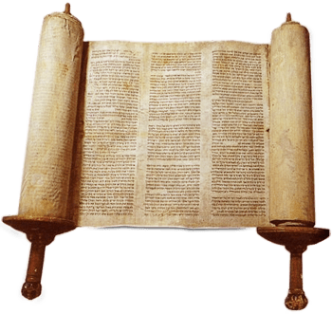
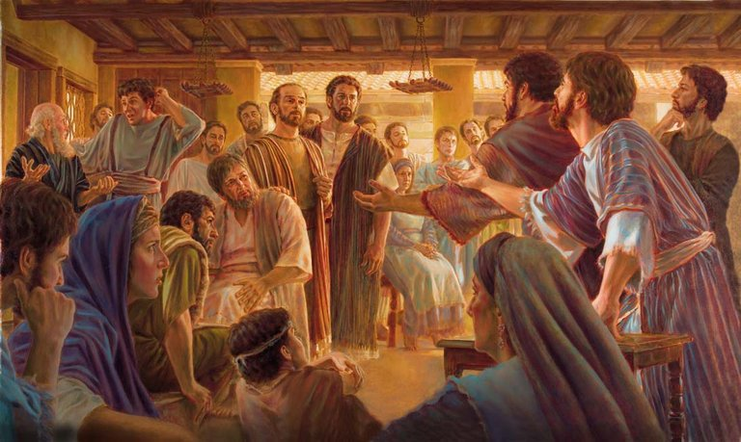
DIFERENŢE DOCTRINALE: PROBLEMA
Câţiva oameni veniţi din Iudeea învăţau pe fraţi şi ziceau: „Dacă nu sunteţi tăiaţi împrejur după obiceiul lui Moise, nu puteţi fi mântuiţi.” (Fapte 15:1)
A intervenit o altă diferenţă, înrădăcinată în diferenţele culturale pe care le-am văzut anterior: doctrina circumciziei.
Era necesară circumcizia fizică pentru a ajunge mântuirea, sau era suficientă circumcizia inimii (convertirea)?
Adunaţi într-un comitet, iudeizanţii îşi apărau poziţia cu texte biblice bine fundamentate.
Petru, pe de altă parte, apela la experienţa lui cu Corneliu. Pavel şi Barnaba îşi apărau poziţia aminitind minunile pe care Dumnezeu le-a făcut printre neamuri.
CREDINŢĂ
FAPTE

Slide 9
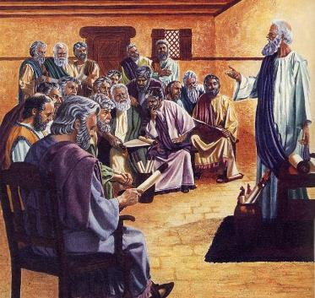
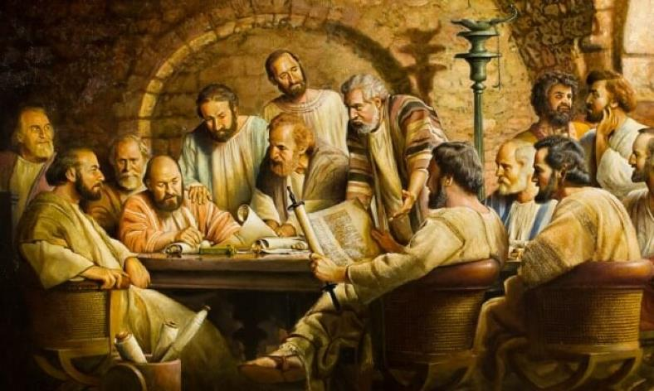
DIFERENŢE DOCTRINALE: SOLUŢIA
„Căci s-a părut nimerit Duhului Sfânt şi nouă să nu mai punem peste voi nicio altă greutate decât ceea ce trebuie” (Fapte 15:28)
Biserica avea nevoie de o schimbare a paradigmei. Încheierea unor secole de tradiţie şi studierea din nou a textelor sfinte sub călăuzirea Duhului Sfânt.
Aceasta este o problemă dificilă, cu o soluţie dificilă.
Mântuirea trebuia să ajungă la toţi, fără excepţie. Citind din nou scripturile, cu această pespectivă, au descoperit adevăruri noi.
Paşii care s-au făcut în găsirea unei soluţii au fost următorii:
S-au adunat conducătorii eclesiastici.
S-a dat tuturor ocazia de a-şi expune punctele de vedere.
S-a dorit îndrumarea Duhului Sfânt prin studiul Bibliei.
S-a consemnat în scris decizia luată.

Slide 10
GHID DE SOLUŢIONARE A CONFLICTELOR
Conflictele grave care au apărut în biserica primitivă au fost înfruntate cu o mentalitate de iubire, unitate şi încredere şi cu supunerea deplină înaintea Cuvântului lui Dumnezeu şi călăuzirii Duhului Sfânt.
Care sunt aspectele pe care le putem învăţa din experienţa lor şi ne pot ajuta să biruim problemele secolului XXI?
Recunoaşterea deschisă a problemelor şi confruntarea lor cu promptitudine.
Desemnarea uneia sau mai multor persoane în găsirea unei/unor soluţii.
Ascultarea părerilor tuturor celor implicaţi.
Studiul bibliei cu intenţia de a găsi o soluţie.
Căutarea şi pretinderea dovezilor conducerii divine.
Comunicarea bisericii decizia luată, împreună cu motivele care o justifică.

Slide 11
E.G.W. (Mărturii pentru pastori şi slujitorii Evangheliei, pag. 110)
„Dacă un frate prezintă o idee greşită, cei care se află în poziţii de răspundere ar trebui să ştie lucrul acesta, iar, dacă prezintă un adevăr, ei ar trebui să stea de partea lui. Toţi trebuie să cunoaştem ce se propovăduieşte în mijlocul nostru, pentru că, dacă este un adevăr, trebuie să-l aflăm toţi. Instructorul şcolii de Sabat are nevoie să-l cunoască şi fiecare elev al şcolii de Sabat ar trebui să-l înţeleagă. Cu toţii avem obligaţia faţă de Dumnezeu de a înţelege soliile trimise de El... nu fiţi atât de plini de prejudecăţi, încât să nu puteţi accepta o idee, pur şi simplu, din cauză că nu se potriveşte cu ideile voastre.”

